Slide 1
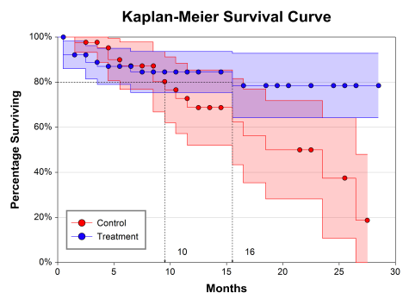
Analiza przeżycia

Slide 2
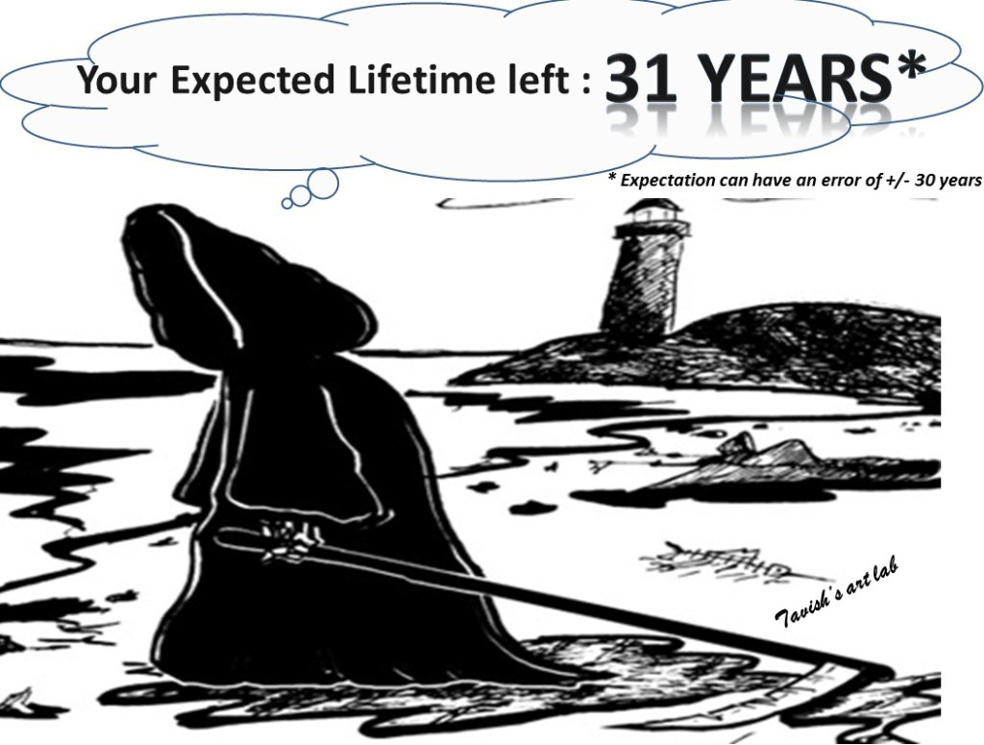
Analiza przeżycia
Czym zajmuje się analiza przeżycia?
Jest to analiza czasu trwania, zaprojektowana do analizy tzw. danych uciętych
Obserwacja jest nazywana uciętą jeżeli zdarzenie jeszcze nie nastąpiło i nie mamy wiedzy czy nastąpi czy też nie
http://www.analyticsvidhya.com/blog/2014/04/survival-analysis-model-you/

Slide 3
Metody stosowane w analizie przeżycia
Dlaczego nie tradycyjne modele regresji?
Brak spełnionych założeń co do normalności rozkładu
Nie biorą pod uwagę wystąpienia cenzurowanych danych
Metody stosowana w analizie przeżycia:
Opisowe: Tablice trwania przeżycia
Nieparametryczne: Estymator Kaplana-Meyera funkcji przeżycia
Semiparametryczne: Model proporcjonalnego hazardu coxa

Slide 4
Analiza przeżycia
Jest to inaczej analiza czasu trwania
Definiujemy dwa zdarzenia:
pierwsze musi nastąpić wcześniej niż drugie
np. narodziny i śmierć
każde może nastąpić tylko raz (np. śmierć) lub za moment kończący przeżycie przyjmujemy pierwsze wystąpienie zdarzenia (np. przerzut nowotworu)
Zmienną losową jest czas jaki upływa pomiędzy zdarzeniami

Slide 5
Analiza przeżycia
Cechą charakterystyczną danych jest występowanie obserwacji:
uciętych – obiektów u których zdarzenie nie nastąpiło w analizowanym czasie, w związku z tym nie mamy pełnej informacji
Np. zgon nie nastąpił lub nastąpił z innych przyczyn
kompletnych – obiektów u których zdarzenie nastąpiło
Konieczne jest precyzyjne zdefiniowanie tzw. Punktu końcowego czyli zdarzenia kończącego przeżycie

Slide 6
Cenzurowanie
Przykład: Badamy czas życia pacjenta po przeszczepie
Brak cenzurowania: Znana jest data przeszczepu i data śmierci pacjenta
Cenzurowanie prawostronne: Znana jest data przeszczepu, ale chory pozostaje przy życiu do zakończenia badania
Cenzurowanie lewostronne: Nie jest znany czas operacji przeszczepu
A
B
C
Czas trwania badania
Czas

Slide 7
Tablice trwania życia
Jest jedną z najstarszych metod analizy danych dotyczących przeżycia
Rozkład czasu życia dzielimy na pewną liczbę przedziałów
Dla każdego przedziału możemy wyliczyć liczbę i proporcję przypadków lub obiektów, które:
weszły do danego przedziału żywe
wymarły w danym przedziale
utraconych lub uciętych w danym przedziale
Stosowane powszechnie w demografii. W statystyce medycznej używana jest funkcja przeżycia.

Slide 8
Funkcja przeżycia, a funkcja ryzyka
Funkcja przeżycia - podaje prawdopodobieństwo, że osoba przeżyje dłużej niż pewien przyjęty czas t czyli dożyła co najmniej do czasu t
Przewaga metody nad tablicą trwania życia to brak grupowania danych w przedziały, każdy czas przeżycia jest uwzględniany indywidualnie
Funkcja hazardu (ryzyka) - przeciwnie do funkcji przeżycia skupia się na wystąpieniu niekorzystnego zdarzenia. Wartość funkcji hazardu w momencie t traktujemy jako chwilowy potencjał wystąpienia zdarzenia pod warunkiem, że osoba dożyła do czasu t

Slide 9
Funkcja przeżycia, a funkcja ryzyka
Funkcja przeżycia - podaje prawdopodobieństwo, że osoba przeżyje dłużej niż pewien przyjęty czas t czyli dożyła co najmniej do czasu t
Przewaga metody nad tablicą trwania życia to brak grupowania danych w przedziały
Funkcja hazardu (ryzyka) - przeciwnie do funkcji przeżycia skupia się na wystąpieniu niekorzystnego zdarzenia. Wartość funkcji hazardu w momencie t traktujemy jako chwilowy potencjał pojawiającego się zdarzenia pod warunkiem, że osoba dożyła do czasu t

Slide 10
Hazard a prawdopodobieństwo przeżycia
Prawdopodobieństwo przeżycia 100 lat w populacji Europy zachodniej jest niewielkie, ale większe od prawdopodobieństwa przeżycia 110 lat
S(100 lat) > S(110 lat)
Ryzyko śmierci (umieralność opisana funkcją hazardu) jest podobne dla 100 latków oraz 110 latków
h(100 lat) ≈ h(110 lat)

Slide 11
Dane do analizy przeżycia
Czas przeżycia | Zmienna wskaźnikowa
2 | 0
10 | 1
50 | 1
90 | 1
2 | 0
10 | 0
50 | 0
90 | 1
2 | 0
10 | 1
50 | 0
90 | 0
Czas przeżycia w jednostkach (latach, miesiącach, dniach,…)
Od punktu startowego do punktu kończącego (zdarzenie lub koniec badania)
stan pacjenta na końcu okresu przeżycia
0 – zdarzenie kończące przeżycie nie nastąpiło
(informacja ucięta)
1 – zdarzenie kończące przeżycie nastąpiło (informacja kompletna)

Slide 12
Analiza przeżycia w R
Funkcja Surv:
Tworzy obiekt klasy survival
Argumenty:
Wektor czasu
Wektor wartości logicznych lub identyfikatorów określający, które pomiary są cenzurowane
Obiekty cenzurowane, czyli takie dla których informacja nie jest kompletna (zdarzenie nie wystąpiło = 0) zaznaczone są plusem

Slide 13
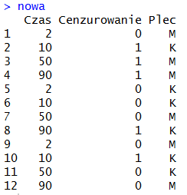
Analiza przeżycia w R
Dane:
Surv(nowa)
Obiekt klasy Surv()

Slide 14
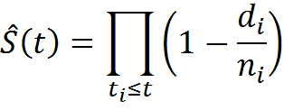
Estymator Kaplana-Meiera
Jest jednym z estymatorów dystrybuanty funkcji przeżycia
Pozwala na przedstawienie graficzne krzywej przeżycia oraz porównanie tej krzywej dla różnych grup wyróżnionych zmienną jakościową
Polega na mnożeniu prawdopodobieństw warunkowych przeżycia wg wzoru:
Gdzie:
∏ – symbol iloczynu
d_{i} – liczba zdarzeń (zgonów) w okresie t_{i}
n_{i} – liczba narażonych w okresie

Slide 15
Estymator Kaplana-Meiera funkcji przezycia
Założenia
Status zdarzenia musi składać się z dwóch wzajemnie wykluczających się stanów: ocenzurowano lub zdarzenie nastąpiło
Czas do zajścia zdarzenia lub ocenzurowania musi być dokładnie określony
Unikamy cenzurowania lewostronnego – musimy znać punkt startowy dla każdej obserwacji
Cenzurowanie oraz zajście zdarzenia są niezależne – fakt, że zmienne są ocenzurowane nie ma związku z szansą na zajście zdarzenia
Nie powinny pojawiać się trendy sekularne - zmiany zachodzące między pokoleniami pod wpływem rozwoju cywilizacji. Problem: różne punkty startowe, długi czas trwania badania
Podobna ilość oraz schemat cenzurowania w obrębie grup

Slide 16
Estymator Kaplana-Meiera
Przykład obliczeń dla estymatora Kaplana-Meiera
Źródło: M. Stevenson, I. EpiCentre. An Introduction to Survival Analysis. 2007
Gdzie:
t_{i} – zbiór wszystkich momentów wystąpienia zdarzenia
∏ – symbol iloczynu
d_{i} – liczba wystąpień zdarzenia w chwili t_{i}
n_{i} – liczba obiektów narażonych w chwili t_{i}
w_{i} – liczba obiektów ocenzurowanych w chwili t_{i}

Slide 17
Dodatkowa zmienna jakościowa Czy krzywe różnią się istotnie?
Jak porównać krzywe przeżycia?
Największy dystans dla dwóch krzywych?
Porównanie mediany przeżycia w każdej grupie?
Porównanie średniego hazardu?
Test statystyczny np. Log-Rank

Slide 18
Dodatkowa zmienna jakościowa Czy krzywe różnią się istotnie?
Log-Rank (Cox – Mantel) – Standardowy test, najczęściej stosowany
Wartość empiryczna jest otrzymywana poprzez konstruowanie tabeli 2 x 2 na każdym kroku czasowym. Następnie porównywana jest częstotliwość wystąpienia zdarzenia w obydwu grupach, warunkowo w oparciu o ilość osób zagrożonych.
Takie same wagi w każdym kroku czasowym.
Prawidłowy wynik jeżeli założenie proporcjonalnego hazardu jest spełnione
Najskuteczniejszy jeżeli cenzurowanie jest wyrównane na wszystkich krokach czasowych
Wrażliwy na różnice w późnych krokach czasowych

Slide 19
Estymator Kaplana-Meiera w R
Funkcja survfit()
surv_dane = Surv(dane)
model = survfit(surv_dane~1)
Obiekt klasy Surv
Może wskazywać na zmienną jakościową, wtedy krzywa przeżycia będzie wyznaczona dla każdego poziomu danej zmiennej np.
model = survfit(surv_dane~plec)
Obiekt klasy survfit, dla którego dostępne są funkcje:
summary() – wartości krzywej przeżycia we wskazanych punktach określonych argumentem times
plot() – rysuje krzywą przeżycia

Slide 20
Analiza przeżycia w R
Model
Gdzie:
∏ - symbol iloczynu
d_{i} – liczba zdarzeń (zgonów) w okresie t_{i}
n_{i} – liczba narażonych w okresie t_{j}

Slide 21
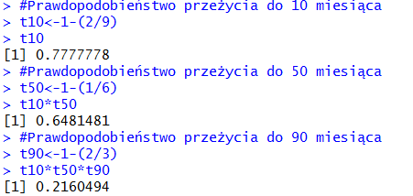
Analiza przeżycia w R
Obliczenia:

Slide 22
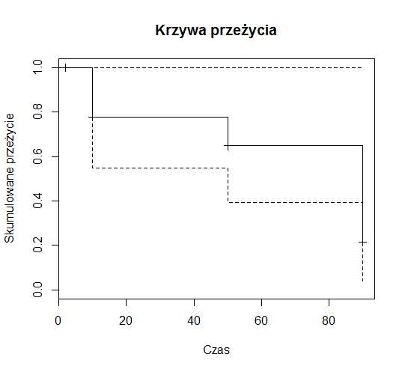
Analiza przeżycia w R
Krzywa przeżycia Kaplana Meyera wraz z przedziałem ufności
95% przedział ufności
Funkcja przeżycia

Slide 23
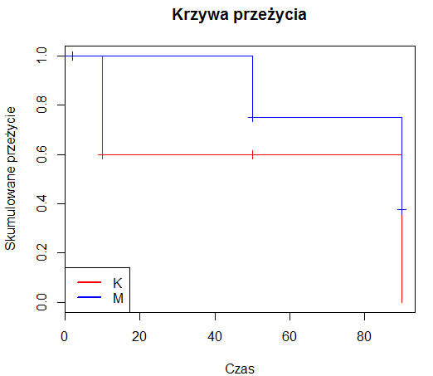
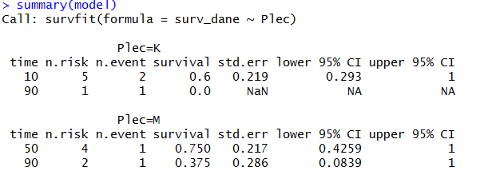
Analiza przeżycia w R
Analiza przeżycia w rozbiciu na poziomy zmiennej jakościowej

Slide 24
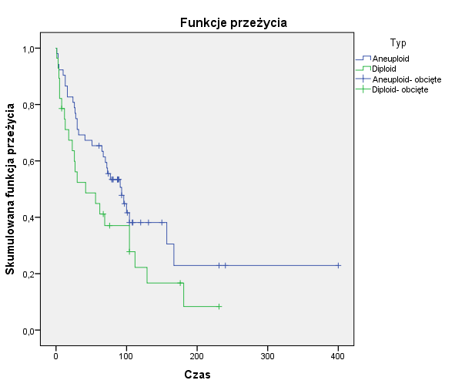
Kaplan-Meier Funkcja przeżycia
mediana przeżycia, 50% na osi Y
Linie poziome – przedział czasu od zdarzenia kończącego do kolejnego zdarzenia
Skumulowana funkcja przeżycia: jakie jest prawdopodobieństwo przeżycia do danego przedziału czasowego
Krzywe przeżycia krzyżują się: profil przeżycia jest różny dla różnych przedziałów czasowych

Slide 25
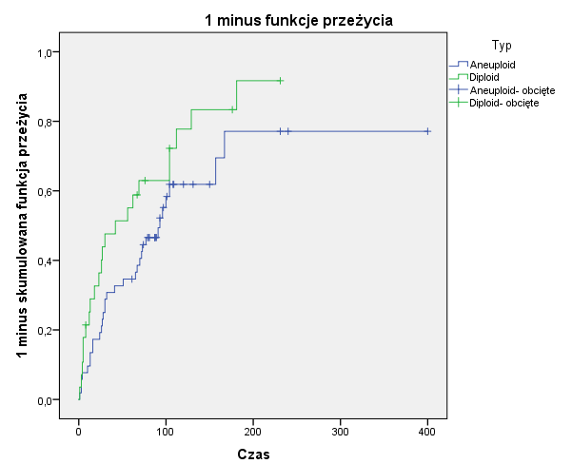
Kaplan-Meier 1 - Funkcja przeżycia
U jakiej proporcji osób zajdzie zdarzenie kończące do czasu t?

Slide 26
Model proporcjonalnego hazardu coxa
Pojęcie hazardu proporcjonalnego wprowadził w 1972 David Cox
Pozwala na opisanie krzywej przeżycia (funkcji hazardu) za pomocą wielu zmiennych objaśniających jakościowych i ilościowych
W przeciwieństwie do klasycznych modeli regresji można go stosować gdy:
zmienna zależna nie ma rozkładu normalnego
obserwacje są cenzurowane lub wykluczane

Slide 27
Model proporcjonalnego hazardu coxa – Założenia
Status zdarzenia musi składać się z dwóch wzajemnie wykluczających się stanów: ocenzurowano lub zdarzenie nastąpiło
Czas do zajścia zdarzenia lub ocenzurowania musi być dokładnie określony
Unikamy cenzurowania lewostronnego – musimy znać punkt startowy dla każdej obserwacji
Cenzurowanie oraz zajście zdarzenia są niezależne (ang. non informative censoring)– fakt, że zmienne są ocenzurowane nie ma związku z szansą na zajście zdarzenia
Proporcjonalność hazardu - zakładamy, że stosunek ryzyk dla dwóch przypadków nie zależy od czasu, a interpretacja parametrów modelu oparta jest na zmianach hazardu pod wpływem zmian wartości predykatorów

Slide 28
Model proporcjonalnego hazardu coxa
Funkcja hazardu ( h(t) ) zadana jest wzorem:
Interpretacja hazardu (ryzyka) :
Jakie jest prawdopodobieństwo zaobserwowania zdarzenia w następnej chwili (∆t), jeżeli nie zostało zaobserwowane do teraz (t).

Slide 29
Model proporcjonalnego hazardu coxa
Hazard jest funkcją zmiennych niezależnych zależną od czasu i ma postać:
gdzie:
h₀(t) – poziom hazardu bazowego (poziom hazardu, gdy wartości wszystkich zmiennych niezależnych są równe zero)
β = (β₁,…., β_{p}) – wektor współczynników regresji
X – macierz zmiennych objaśniających (cech obiektu)

Slide 30
Model proporcjonalnego hazardu coxa
Model hazardu proporcjonalnego - zakładamy, że stosunek ryzyk dwóch przypadków nie zależy od czasu:
Interpretacja parametrów modelu oparta jest na zmianach hazardu pod wpływem zmian wartości zmiennych niezależnych:
Wzrost wartości zmiennej objaśniającej x_{k} o jedną jednostkę powoduje zmianę ryzyka exp(β_{k}) razy
exp(β_{k}) - wartość ta nazywana jest hazardem względnym (HR – hazard ratio) i może być postrzegana jako ryzyko względne (RR – relative risk) uśrednione po czasie

Slide 31
Model proporcjonalnego hazardu coxa
Cechy charakterystyczne modelu:
Założenie proporcjonalności hazardu
Istnieje log-liniowa zależność między zmiennymi niezależnymi, a funkcją hazardu
Wyraz wolny nie jest estymowany
Brak założonej postaci dla funkcji przeżycia pozwala na szerokie stosowanie metody

Slide 32
Źródła
Sokołowski A. 2010. Jak rozumieć i wykonać analizę przeżycia. Materiały StatSoft Polska.
Biecek P. 2014. Przewodnik po pakiecie R. Oficyna wydawnicza GIS.
Strona internetowa: http://pqstat.pl/?mod_f=surv4
Jakubczyk i Niewada, 2011. Elementy oceny organizacji i wyników badań klinicznych, Rozdział X – Analiza Przeżycia. Wyd. Centrum Medyczne Kształcenia Podyplomowego.
Harańczyk G. 2011. Model proporcjonalnego hazardu coxa. Materiały StatSoft Polska.

Slide 33
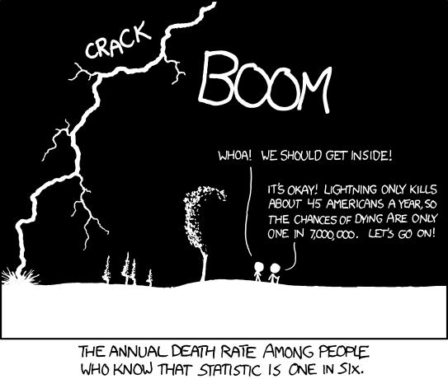
Dziękuję za uwagę
http://xkcd.com/795/

